Slide 3

基础课53 两个基本计数原理
基础知识·诊断
考点聚焦·突破

Slide 4
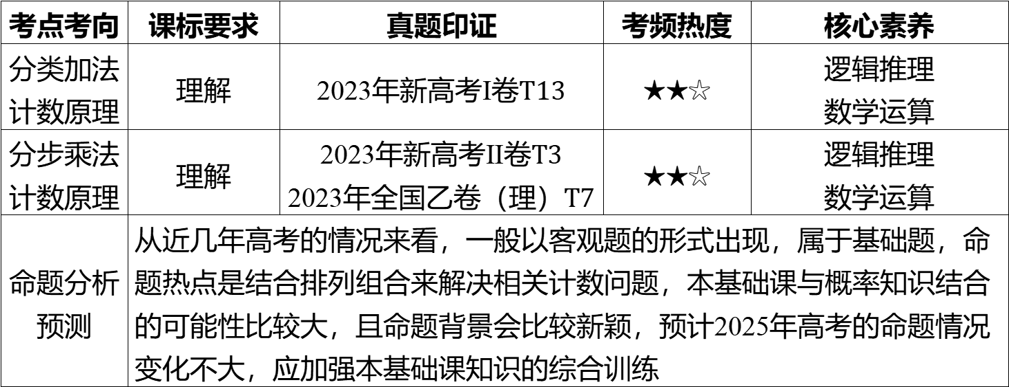
考点考向 | 课标要求 | 真题印证 | 考频热度 | 核心素养
分类加法 计数原理 | 理解 | 2023年新高考Ⅰ卷$T13$ | ★★☆ | 逻辑推理 数学运算
分步乘法 计数原理 | 理解 | 2023年新高考Ⅱ卷$T3$ 2023年全国乙卷（理）$T7$ | ★★☆ | 逻辑推理 数学运算
命题分析 预测 | 从近几年高考的情况来看，一般以客观题的形式出现，属于基础题，命 题热点是结合排列组合来解决相关计数问题，本基础课与概率知识结合 的可能性比较大，且命题背景会比较新颖，预计2025年高考的命题情况 变化不大，应加强本基础课知识的综合训练

Slide 5
基础知识·诊断

Slide 6



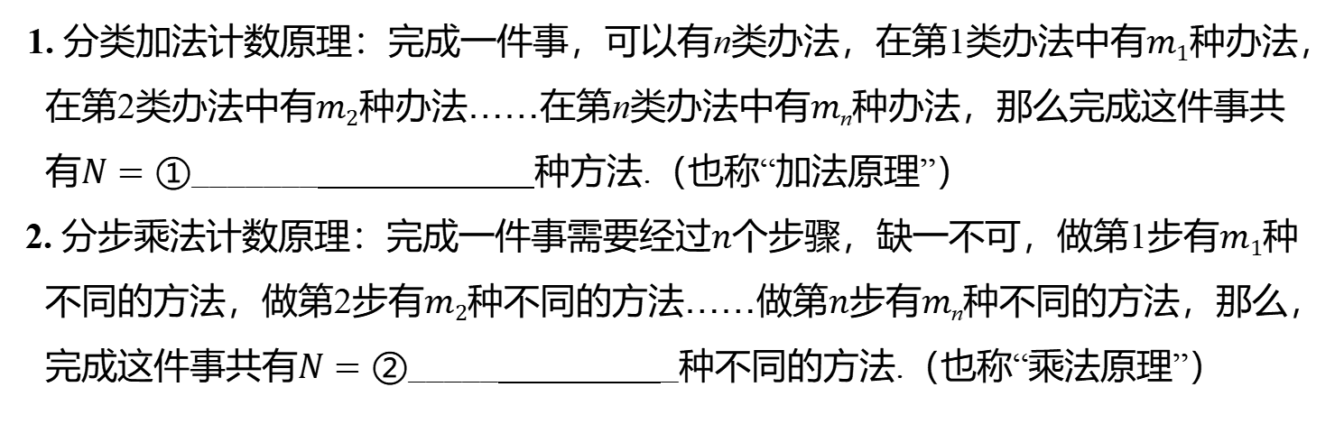
一、两个计数原理
1. 分类加法计数原理：完成一件事，可以有n类办法，在第1类办法中有$m$₁种办法，
在第2类办法中有$m$₂种办法……在第n类办法中有$m$_{n}种办法，那么完成这件事共
有$N=①$ _______ 种方法.（也称“加法原理”）
2. 分步乘法计数原理：完成一件事需要经过$n$个步骤，缺一不可，做第1步有$$m$$₁种
不同的方法，做第2步有$$m$$₂种不同的方法……做第$n$步有$$m$$_{n}种不同的方法，那么，
完成这件事共有$N=②$ _____ _种不同的方法.（也称“乘法原理”）
$$m1+m2+···+mn$$
$$m1•m2•···•mn$$

Slide 7
二、两个计数原理的区别与联系
 | 分类加法计数原理 | 分步乘法计数原理
相同点 | 用来计算完成一件事的方法种数
不同点 | 每类方案中的每一种方法都能 独立完成这件事 | 每步依次完成才算完成这件事（每步 中的每一种方法都不能独立完成这件 事）
注意点 | 类类独立，不重不漏 | 步步相依，缺一不可

Slide 8

题组1 走出误区
1. 判一判.（对的打“√”,错的打“×”）
（1）在分类加法计数原理中，两类不同方案中的方法可以相同.( )
×
（2）在分类加法计数原理中，每类方案中的方法都能直接完成这件事.( )
√
（3）在分步乘法计数原理中，每个步骤中完成这个步骤的方法是各不相同的.( )
√
（4）在分步乘法计数原理中，事情是分多步完成的，其中任何一个单独步骤都可以
完成这件事.( )
×

Slide 9
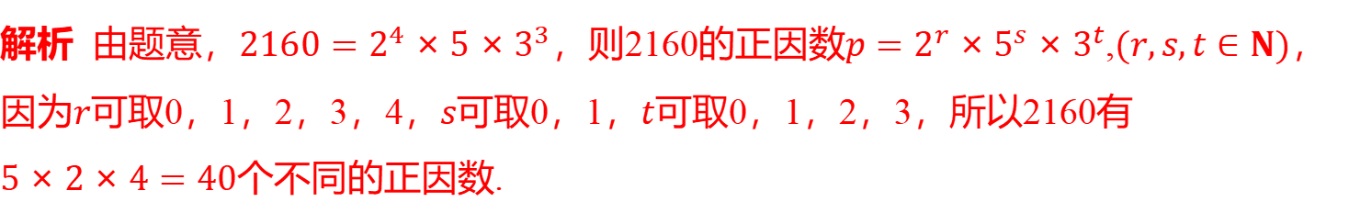
40
2.（易错题）2160的不同的正因数个数为____.
【易错点】此处容易忽略考虑2160的每一个素因子及其幂次，同时此处因子计数要考虑指数取0的情况.
解析 由题意，$2160=2^{4}×5×3^{3}$，则2160的正因数$p=2^{r}×5^{s}×3^{t}$,$(r,s,t∈N)$ ，
因为$r$可取0，1，2，3，4，$s$可取0，1，$t$ 可取0，1，2，3，所以2160有
$5×2×4=40$ 个不同的正因数.

Slide 10
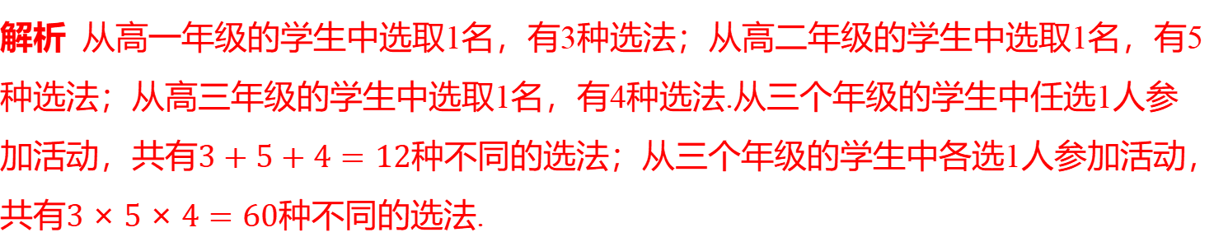
题组2 走进教材
3.（双空题）（人教A版选修③P6 · T4改编）现有高一年级的学生3名，高二年级的学
生5名，高三年级的学生4名.从三个年级的学生中任选1人参加接待外宾的活动，有
____种不同的选法；从三个年级的学生中各选1人参加接待外宾的活动，有____种不
同的选法.
12
60
解析 从高一年级的学生中选取1名，有3种选法；从高二年级的学生中选取1名，有5
种选法；从高三年级的学生中选取1名，有4种选法.从三个年级的学生中任选1人参
加活动，共有$3+5+4=12$ 种不同的选法；从三个年级的学生中各选1人参加活动，
共有$3×5×4=60$ 种不同的选法.

Slide 11
216
4.（人教A版选修③P7 · T5改编）由数字1，2，3，4，5，6可以组成_____个三位数.
解析 由题意，百位、十位和个位上的数字均有6种选法，所以可以组成
$6×6×6=216$ 个三位数.

Slide 12
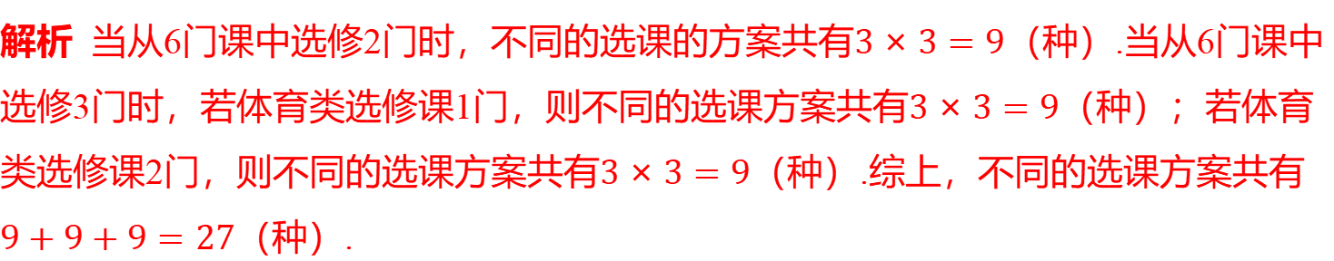
题组3 走向高考
5.（2023 · 新高考Ⅰ卷改编）某学校开设了3门体育类选修课和3门艺术类选修课，学
生需从这6门课中选修2门或3门课，若每类选修课至少选修1门，则不同的选课方案
共有____种.（用数字作答）
27
解析 当从6门课中选修2门时，不同的选课的方案共有$3×3=9$ （种）.当从6门课中
选修3门时，若体育类选修课1门，则不同的选课方案共有$3×3=9$ （种）；若体育
类选修课2门，则不同的选课方案共有$3×3=9$ （种）.综上，不同的选课方案共有
$9+9+9=27$ （种）.

Slide 13
考点聚焦·突破

Slide 14
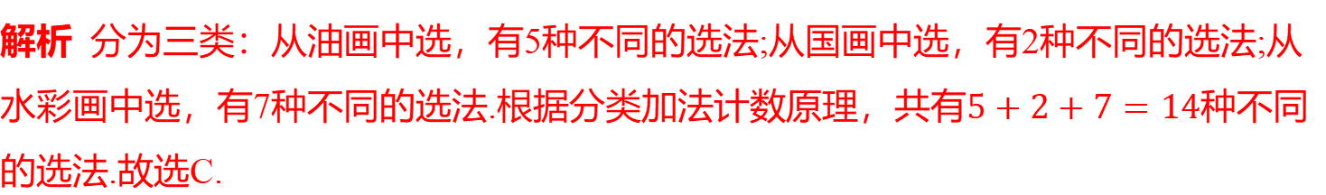
考点一 分类加法计数原理［自主练透］
1. 现有5幅不同的油画，2幅不同的国画，7幅不同的水彩画，若从这些画中选一幅布
置房间，则不同的选法共有( ) .
C
A.7种 B.9种 C.14种 D.70种
解析 分为三类：从油画中选，有5种不同的选法;从国画中选，有2种不同的选法;从
水彩画中选，有7种不同的选法.根据分类加法计数原理，共有$5+2+7=14$ 种不同
的选法.故选C.

Slide 15
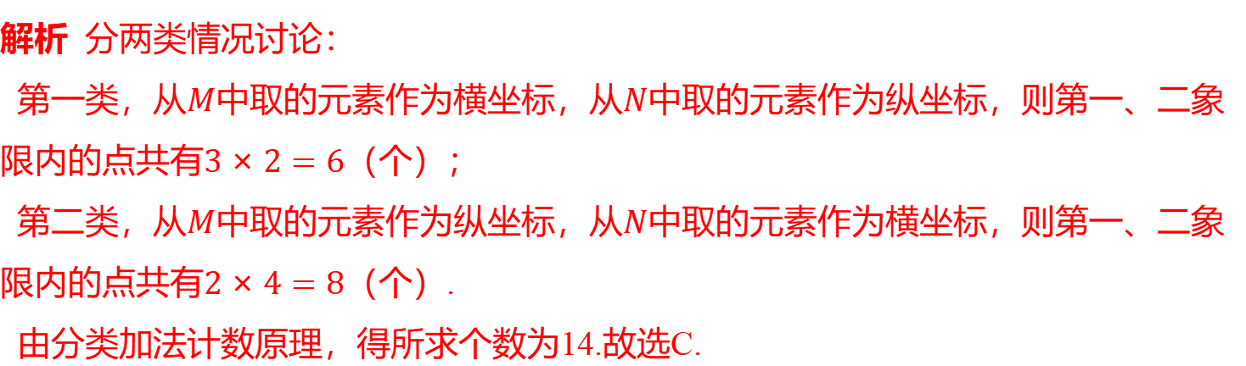
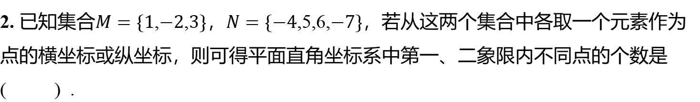
2. 已知集合$M=\{1$,$−2$,$3\}$，$N=\{−4$,5,6,$−7\}$ ，若从这两个集合中各取一个元素作为
点的横坐标或纵坐标，则可得平面直角坐标系中第一、二象限内不同点的个数是
( ) .
C
A.18 B.16 C.14 D.10
解析 分两类情况讨论：
第一类，从$M$中取的元素作为横坐标，从$N$ 中取的元素作为纵坐标，则第一、二象
限内的点共有$3×2=6$ （个）；
第二类，从$M$中取的元素作为纵坐标，从$N$ 中取的元素作为横坐标，则第一、二象
限内的点共有$2×4=8$ （个）.
由分类加法计数原理，得所求个数为14.故选C.

Slide 16
3. 若从数字1，2，3，4中取出3个数字（允许重复），组成三位数，各位数字之和等
于6，则这样的三位数的个数为( ) .
C
A.7 B.9 C.10 D.13
解析 各位数字之和等于6的三位数可分为以下情形：
①由1，1，4三个数字组成的三位数有114，141，411，共3个；
②由1，2，3三个数字组成的三位数有123，132，213，231，312，321，共6个；
③由2，2，2三个数字可以组成1个三位数，即222.
故共有10个.故选C.

Slide 17

分类加法计数原理分类标准的选择
1. 应抓住题目中的关键词、关键元素、关键位置，根据题目特点恰当选择一个分类
标准；
2. 分类时应注意完成这件事情的任何一种方法必须属于某一类，并且分别属于不同
种类的两种方法是不同的方法，不能重复，但也不能有遗漏.

Slide 18
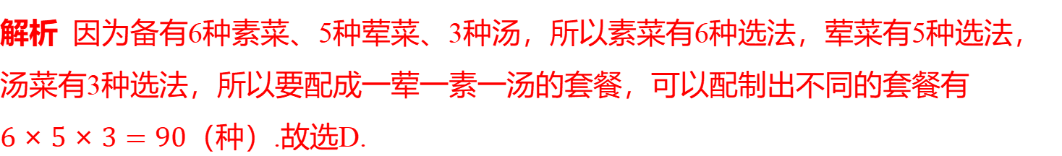
考点二 分步乘法计数原理［自主练透］
1. 某大学食堂备有6种素菜、5种荤菜、3种汤，若要配成一荤一素一汤的套餐，则可
以配成不同套餐的种数为( ) .
D
A.30 B.14 C.33 D.90
解析 因为备有6种素菜、5种荤菜、3种汤，所以素菜有6种选法，荤菜有5种选法，
汤菜有3种选法，所以要配成一荤一素一汤的套餐，可以配制出不同的套餐有
$6×5×3=90$ （种）.故选D.

Slide 19
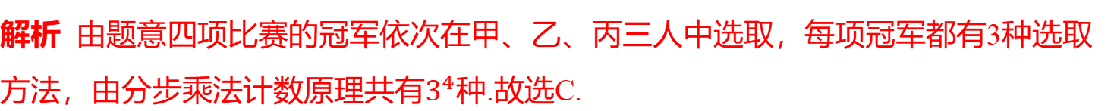
2. 如果在一次运动会上有四项比赛的冠军在甲、乙、丙三人中产生，那么不同的夺
冠情况共有( ) 种.
C
A.$A_{4}^{3}$ B.$4^{3}$ C.$3^{4}$ D.$4×3$
解析 由题意四项比赛的冠军依次在甲、乙、丙三人中选取，每项冠军都有3种选取
方法，由分步乘法计数原理共有$3^{4}$ 种.故选C.

Slide 20
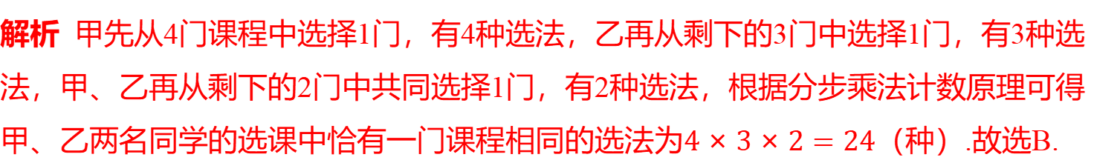
3. 某学校推出了《植物栽培》《手工编织》《实用木工》《实用电工》4门选修课程，
若要求每个学生从中任选2门进行学习，则甲、乙两名同学的选课中恰有一门课程相
同的选法有( ) 种.
B
A.16 B.24 C.12 D.36
解析 甲先从4门课程中选择1门，有4种选法，乙再从剩下的3门中选择1门，有3种选
法，甲、乙再从剩下的2门中共同选择1门，有2种选法，根据分步乘法计数原理可得
甲、乙两名同学的选课中恰有一门课程相同的选法为$4×3×2=24$ （种）.故选B.

Slide 21
分步乘法计数原理应注意的问题
1. 明确题目中所要完成的这件事是什么，确定完成这件事需要几个步骤；
2. 将完成这件事划分成几个步骤来执行，各步骤之间有一定的连续性，只有当所有
步骤都完成了，这件事才算完成，这是分步的基础，也是关键.从计数上来看，各
步骤的方法数的积就是完成这件事的方法总数.

Slide 22

考点三 两个计数原理的综合应用［多维探究］
&1& 数字问题
典例1 若用数字1，2，3，4组成没有重复数字的三位数，则其中奇数的个数为
( ) .
B
A.6 B.12 C.16 D.18
解析 先排个位，有2种排法，再排百位和十位，有$3×2=6$ 种排法，因此共有
$2×6=12$ 种排法，故选B.

Slide 23

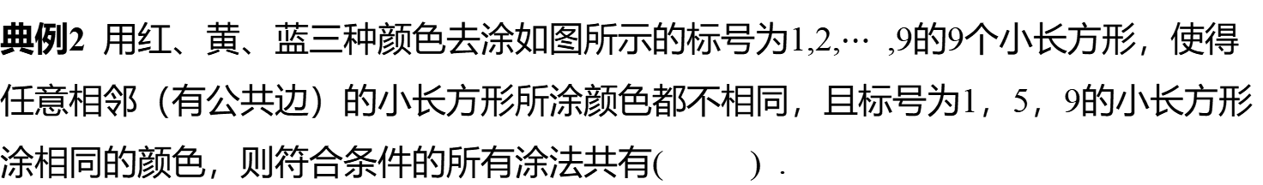
&2& 涂色问题
典例2 用红、黄、蓝三种颜色去涂如图所示的标号为1,2,$⋯$ ,9的9个小长方形，使得
任意相邻（有公共边）的小长方形所涂颜色都不相同，且标号为1，5，9的小长方形
涂相同的颜色，则符合条件的所有涂法共有( ) .
A
1 | 2 | 3
4 | 5 | 6
7 | 8 | 9
A.108种 B.60种 C.48种 D.36种

Slide 24
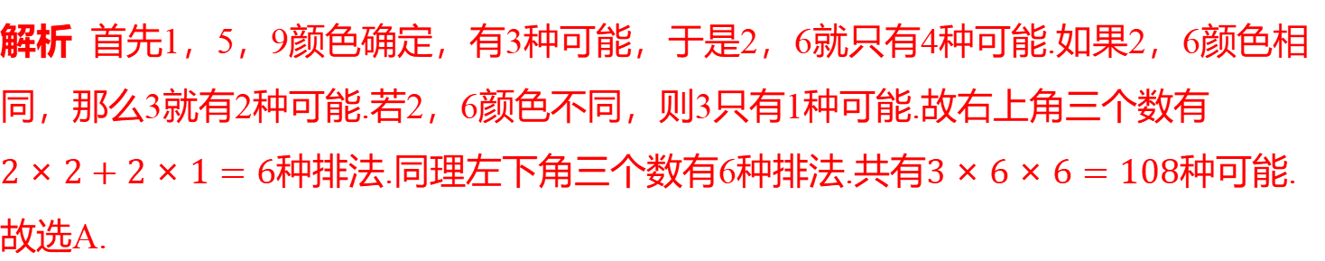
解析 首先1，5，9颜色确定，有3种可能，于是2，6就只有4种可能.如果2，6颜色相
同，那么3就有2种可能.若2，6颜色不同，则3只有1种可能.故右上角三个数有
$2×2+2×1=6$种排法.同理左下角三个数有6种排法.共有$3×6×6=108$ 种可能.
故选A.

Slide 25

&3& 几何图形问题
典例3 若一个正方体绕着某直线$l$旋转不到一周后能与自身重合，则这样的直线$l$ 的
条数为( ) .
D
A.3 B.4 C.6 D.13

Slide 26
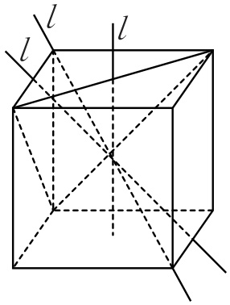
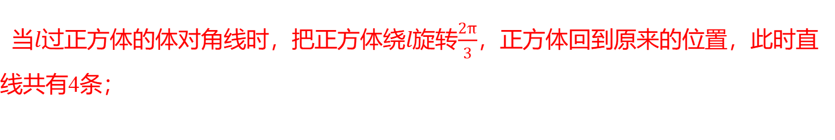
解析 若正方体绕着直线$l$旋转不到一周能与自身重合，则$l$ 必过正方体的中心，否则，正
方体绕着直线$l$ 旋转不到一周后，中心不能回到原来的位置，共有三种情况，如图所示.
当$l$过正方体的体对角线时，把正方体绕$l$旋转$\frac{2π}{3}$ ，正方体回到原来的位置，此时直
线共有4条；

Slide 27
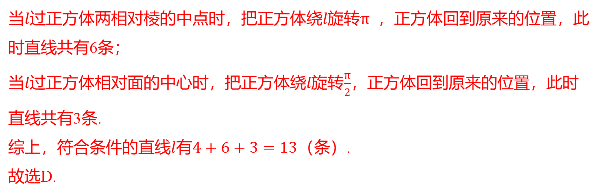
当$l$过正方体两相对棱的中点时，把正方体绕$l$旋转$π$ ，正方体回到原来的位置，此
时直线共有6条；
当$l$过正方体相对面的中心时，把正方体绕$l$旋转$\frac{π}{2}$ ，正方体回到原来的位置，此时
直线共有3条.
综上，符合条件的直线$l$有$4+6+3=13$ （条）.
故选D.

Slide 28
两个计数原理的综合应用的一般思路
1. 弄清完成一件事是做什么；
2. 确定是先分类后分步，还是先分步后分类；
3. 弄清分步，分类的标准是什么；
4. 利用两个计数原理求解.

Slide 29

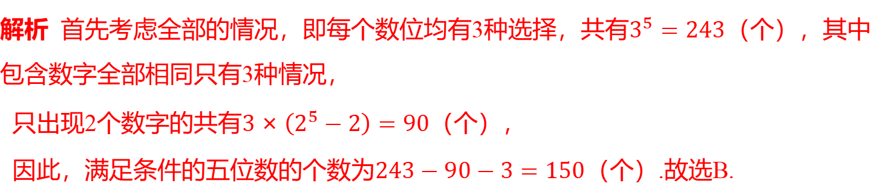
1. 若用数字1，2，3组成五位数，且数字1，2，3都至少出现一次，则这样的五位数
共有( ) 个.
B
A.120 B.150 C.210 D.240
解析 首先考虑全部的情况，即每个数位均有3种选择，共有$3^{5}=243$ （个），其中
包含数字全部相同只有3种情况，
只出现2个数字的共有$3×\left(2^{5}−2\right)=90$ （个），
因此，满足条件的五位数的个数为$243−90−3=150$ （个）.故选B.

Slide 30
2. 将一个正四棱锥的每一个顶点染上一种颜色，并使同一条棱上的两端异色，若只
有5种颜色可供使用，则不同的染色方法总数为( ) .
C
A.180 B.240 C.420 D.480

Slide 31
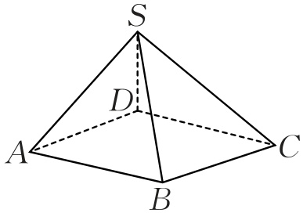
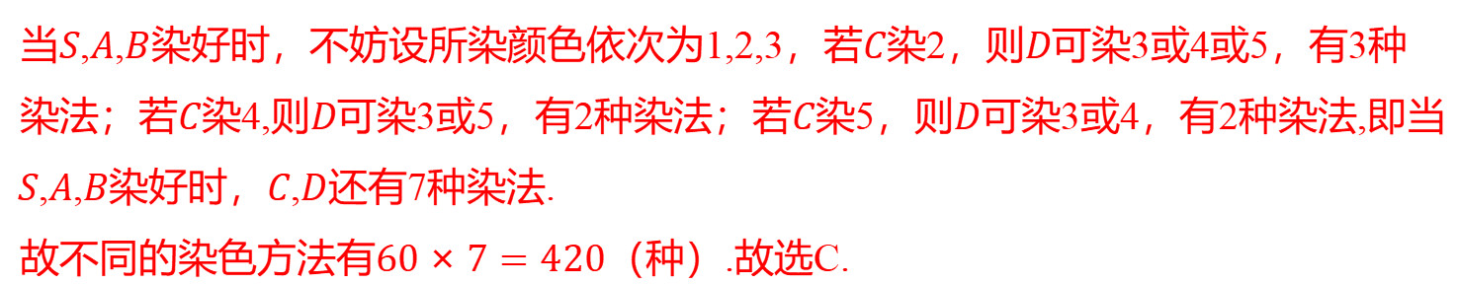
解析 如图，四棱锥$S−ABCD$的顶点$S$,$A$,$B$ 所染的颜色互不相同,它们共有
$5×4×3=60$ 种染色方法.
当$S$,$A$,$B$染好时，不妨设所染颜色依次为1,2,3，若$C$染2，则$D$ 可染3或4或5，有3种
染法；若$C$染4,则$D$可染3或5，有2种染法；若$C$染5，则$D$ 可染3或4，有2种染法,即当
$S$,$A$,$B$染好时，$C$,$D$ 还有7种染法.
故不同的染色方法有$60×7=420$ （种）.故选C.

Slide 32
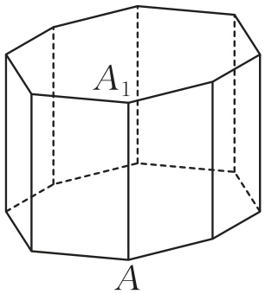
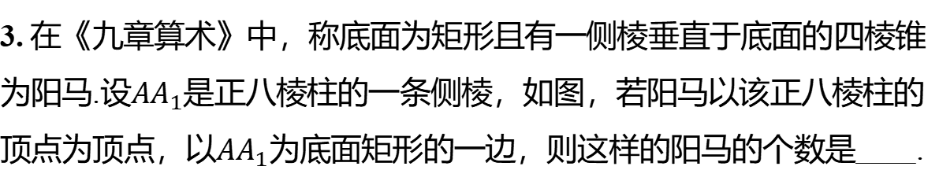
3. 在《九章算术》中，称底面为矩形且有一侧棱垂直于底面的四棱锥
为阳马.设$AA_{1}$ 是正八棱柱的一条侧棱，如图，若阳马以该正八棱柱的
顶点为顶点，以$AA_{1}$ 为底面矩形的一边，则这样的阳马的个数是____.
24

Slide 33
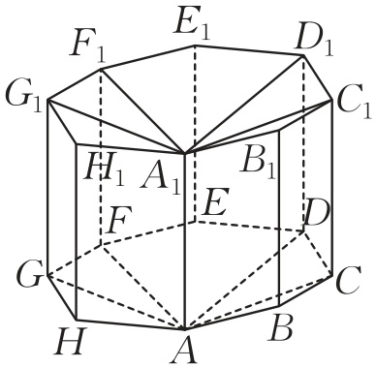
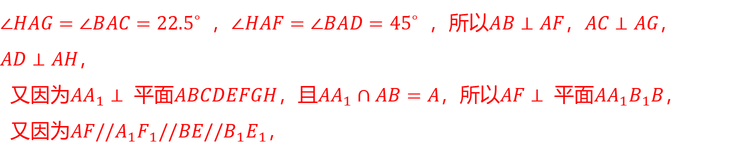
解析 如图，根据正八边形的性质可得，底面边长都相等，底面每个内角都为${135}^{∘}$ ，
$∠HAG=∠BAC={22.5}^{∘}$ ，$∠HAF=∠BAD={45}^{∘}$ ，所以$AB⊥AF$，$AC⊥AG$ ，
$AD⊥AH$ ，
又因为$AA_{1}⊥$ 平面$ABCDEFGH$，且$AA_{1}∩AB=A$，所以$AF⊥$ 平面$AA_{1}B_{1}B$ ，
又因为$AF//A_{1}F_{1}//BE//B_{1}E_{1}$ ，

Slide 34
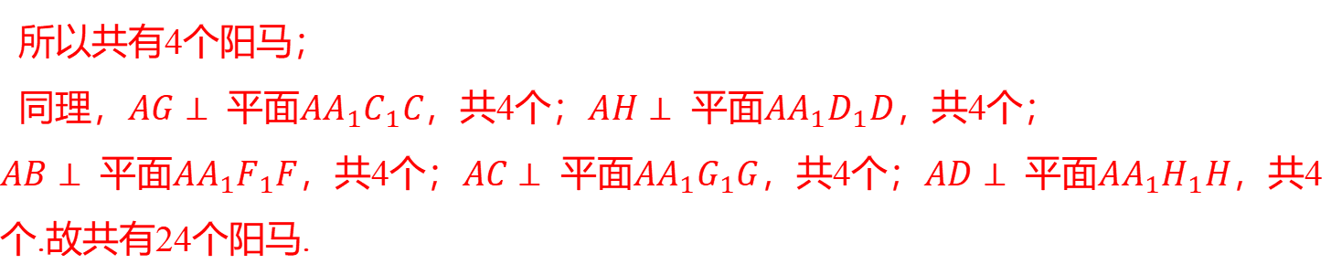
所以共有4个阳马；
同理，$AG⊥$ 平面$AA_{1}C_{1}C$，共4个；$AH⊥$ 平面$AA_{1}D_{1}D$ ，共4个；
$AB⊥$ 平面$AA_{1}F_{1}F$，共4个；$AC⊥$ 平面$AA_{1}G_{1}G$，共4个；$AD⊥$ 平面$AA_{1}H_{1}H$ ，共4
个.故共有24个阳马.

